Slide 1

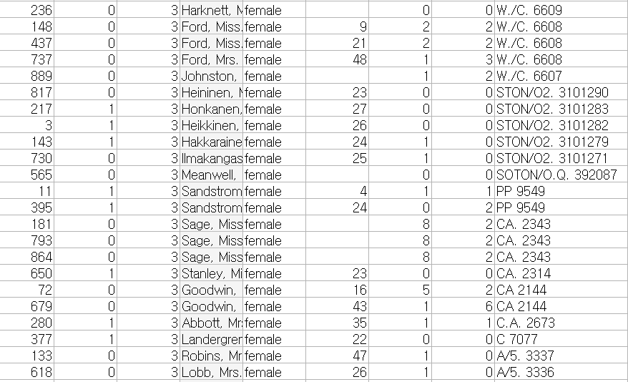
Feature Engineering
가능한 일반화된 모델 만들기
01
02
03
Ticket number
3등석 여성은 티켓번호가 같으면 결과가 똑같음
04
05
06
07
08

Slide 2
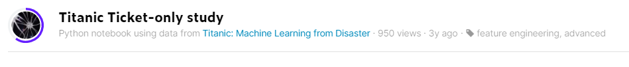
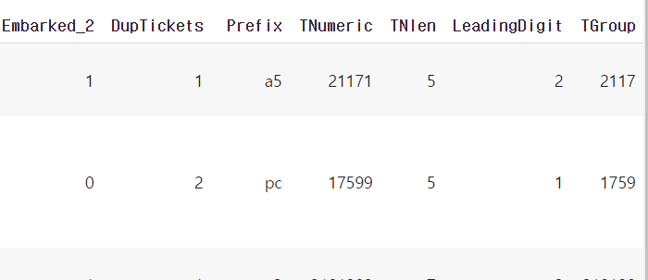
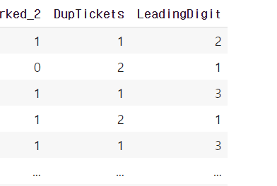
Feature Engineering
01
02
03
04
05
06
07
08

Slide 3
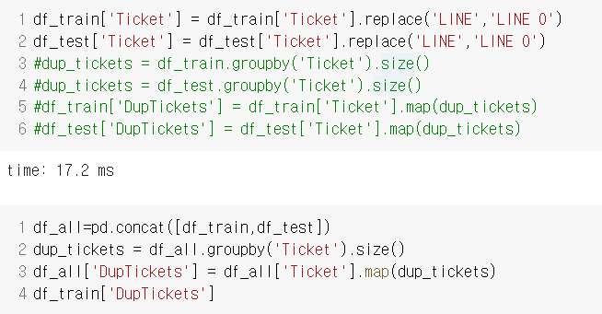

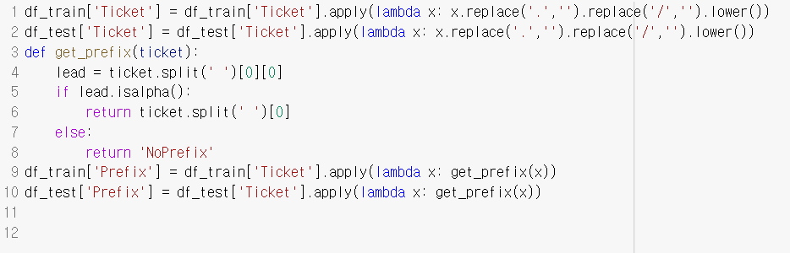
Feature Engineering
01
02
03
04
05
06
07
08

Slide 4
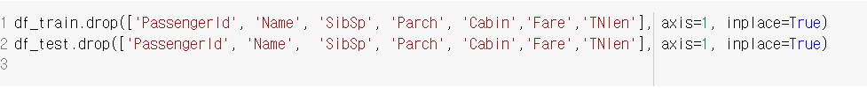
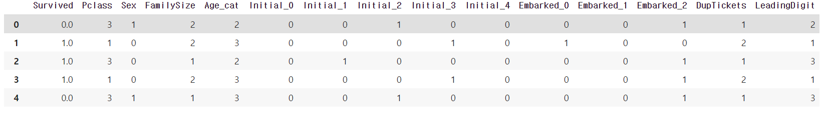
Feature Engineering
01
02
03
04
최종 Feature Engineering
05
06
07
08
*추가로 나잇대 5~15, 15~25 이렇게 바꿈, Fare뺌, 나머지는 똑같은 이유로 baseline과 똑같이 뺌

Slide 5
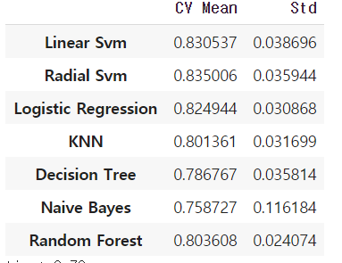
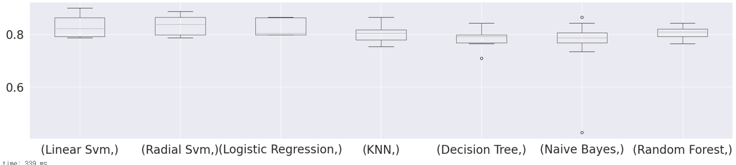
Model 만들기
01
Dietanic 코드 참고
02
03
04
05
06
07
08
*kaggle 에는 Leading digit만 있는 것을 가장 높게나온 Logistic Regression으로 돌린것임

Slide 6
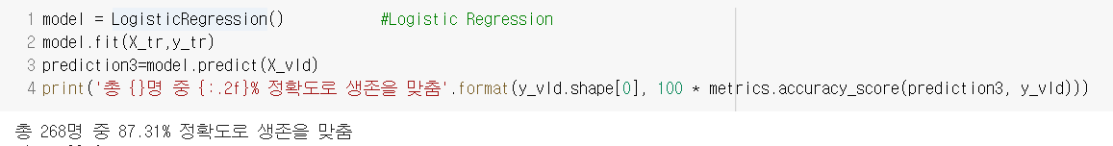
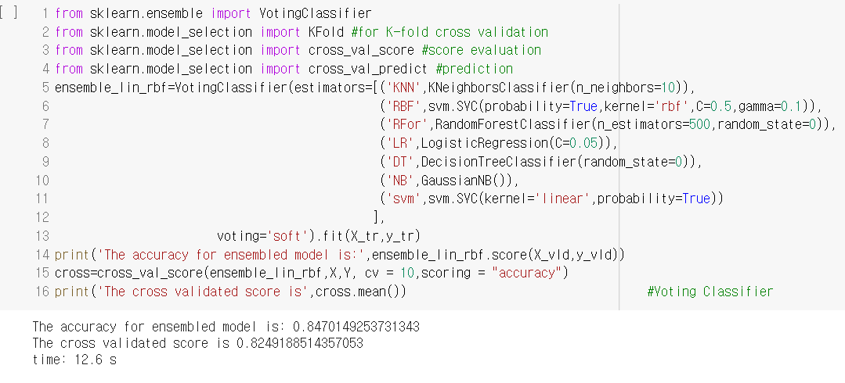
Model 만들기
01
02
03
04
05
06
07
08

Slide 7
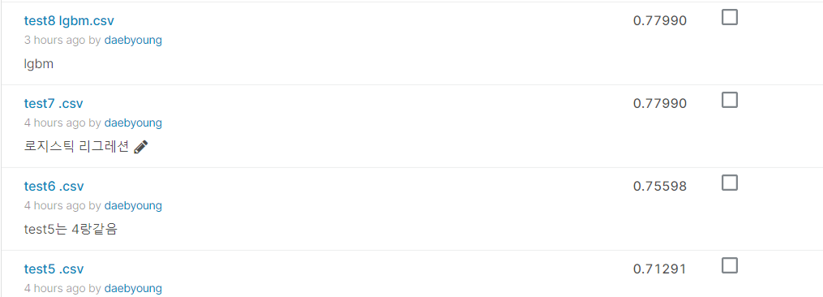
느낀점
kaggle에는 앙상블 모델,로지스틱 리그레션 모델,lgbm(세호님꺼)을 돌려서 올렸다. 모델을 바꾸고 나서 스코어가 확 올라갔다.
01
02
03
04
05
06
프라이빗도 똑같이 0.779
앞으로의 과제는 다시 Dupticket을 넣어보고 모델에 대한 공부가 필요하다. 구글드라이브먼트 이후 셀 실행하면 편하다라는 요령을 늦게 알았다.
07
08

Slide 8
01
02
03
감사합니다
04
05
Q&A
06
07
08

Slide 9
